Slide 1
THÂN MẾN CHÀO MỪNG CÁC EM HỌC SINH ĐẾN VỚI BÀI HỌC MỚI!

Slide 2
KHỞI ĐỘNG
Các em lắng nghe và xem video về bài hát “Ước mơ của mẹ”, sau đó nêu cảm nhận của bản thân khi nghe bài hát

Slide 3
CHỦ ĐỀ 7:
GẮN KẾT YÊU THƯƠNG
TUẦN 25 – TIẾT 2:
TRÁI TIM YÊU THƯƠNG
HOẠT ĐỘNG 1,2

Slide 4
Hoạt động 1:
Làm Trái tim yêu thương
NỘI DUNG BÀI HỌC
Hoạt động 2:
Xử lí tình huống

Slide 5
HOẠT ĐỘNG 1:
LÀM TRÁI TIM YÊU THƯƠNG

Slide 6
Các em hãy làm Trái tim yêu thương để thể hiện tình cảm với các thành viên trong gia đình theo các bước hướng dẫn sau:
Vẽ lên giấy một hình trái tim
Lưu ý: Kích thước hình trái tim cần đủ chỗ để ghi nội dung về sự gắn kết yêu thương giữa các thành viên trong gia đình mà em lựa chọn

Slide 7
Các em hãy làm Trái tim yêu thương để thể hiện tình cảm với các thành viên trong gia đình theo các bước hướng dẫn sau:
Lựa chọn một trong những nội dung gợi ý để viết vào Trái tim yêu thương
Sử dụng bút màu hoặc giấy màu để trang trí thêm cho Trái tim yêu thương

Slide 8
NỘI DUNG GỢI Ý
Các em hãy lựa chọn một trong những nội dung gợi ý cho sẵn dưới đây để viết vào Trái tim yêu thương của mình:
Bức thư ngắn ngủi người thân
Những câu thơ tự sáng tác hoặc sưu tầm thể hiện lòng biết ơn đối với người thân
Những việc đã làm để gắn kết các thành viên trong gia đình

Slide 9
VÍ DỤ THAM KHẢO

Slide 10
HOẠT ĐỘNG NHÓM
Sau khi hoàn thành việc làm Trái tim yêu thương, cả lớp chia thành các nhóm (4 – 6 HS) và các em hãy chia sẻ Trái tim yêu thương của mình với bạn ở trong nhóm

Slide 11
Sau khi chia sẻ với bạn trong nhóm, các em chia sẻ ý nghĩa nội dung đã viết trong Trái tim yêu thương trước lớp và các bạn khác sẽ bày tỏ cảm xúc về nội dung Trái tim yêu thương của bạn.

Slide 12
KẾT LUẬN
Tình cảm gia đình là tình yêu thương, gắn bó, sự quan tâm, chăm sóc giữa các thành viên trong gia đình.
Tình cảm gia đình có thể giúp chúng ta vượt qua mọi khó khăn, thử thách trong cuộc sống.

Slide 13
KẾT LUẬN
Nội dung bức thư hay bài thơ các em viết vào Trái tim yêu thương đã thể hiện tình cảm yêu quý, gắn bó với các thành viên trong gia đình.
Các em hãy về nhà chia sẻ Trái tim yêu thương với người thân nhé!

Slide 14
HOẠT ĐỘNG 2:
XỬ LÍ TÌNH HUỐNG

Slide 15
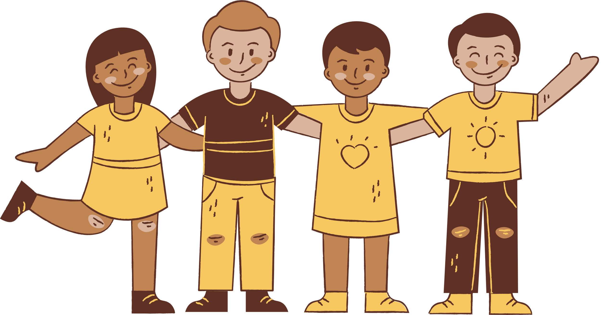
Cả lớp chia thành các nhóm, mỗi nhóm thảo luận với nhau về cách xử lí các tình huống (SGK – trang 73).
Gợi ý: Các nhóm có thể trình bày cách xử lí của nhóm mình qua hình thức đóng vai hoặc thuyết trình.
HOẠT ĐỘNG THEO NHÓM

Slide 16
TÌNH HUỐNG ĐƯA RA
Cuối tuần này, cả nhà sẽ đi thăm dì Tư bị ốm. Mai băn khoăn vì hôm đó đã có lịch hẹn học nhóm với các bạn.
Nếu là Mai, em sẽ làm gì?
Tình huống 1

Slide 17
TÌNH HUỐNG ĐƯA RA
Một tuần nữa là đến sinh nhật bà ngoại. Minh dự định cùng cả nhà tổ chức sinh nhật cho bà thật ý nghĩa. Minh chưa biết cần chuẩn bị những gì.
Nếu là Minh, em sẽ làm gì?
Tình huống 2

Slide 18
Sau khi thảo luận, mỗi nhóm lần lượt thể hiện cách xử lí qua hình thức – đóng vai hoặc thuyết trình trước lớp, trong khi đó các nhóm khác theo dõi và nhận xét về cách xử lí của nhóm bạn

Slide 19
GỢI Ý XỬ LÍ TÌNH HUỐNG
Tình huống 1: Nếu em là Mai, em sẽ bảo lại các bạn có thể dời buổi học nhóm sang hôm khác để bản thân có thời gian đi thăm dì Tư cùng với gia đình.
Tình huống 2: Nếu em là Minh, em sẽ suy nghĩ lại xem bà thích cái gì hay điều gì và từ đó, cùng gia đình chuẩn bị những thứ mà bà thích để buổi sinh nhật trở nên ý nghĩa.

Slide 20
HOẠT ĐỘNG NHÓM
Các em thảo luận với bạn trong nhóm và nêu ý tưởng của nhóm mình về những việc làm tạo sự gắn kết yêu thương giữa các thành viên trong gia đình theo yêu cầu:
Về những việc làm cá nhân
Về hoạt động chung mà cả gia đình có thể tham gia

Slide 21
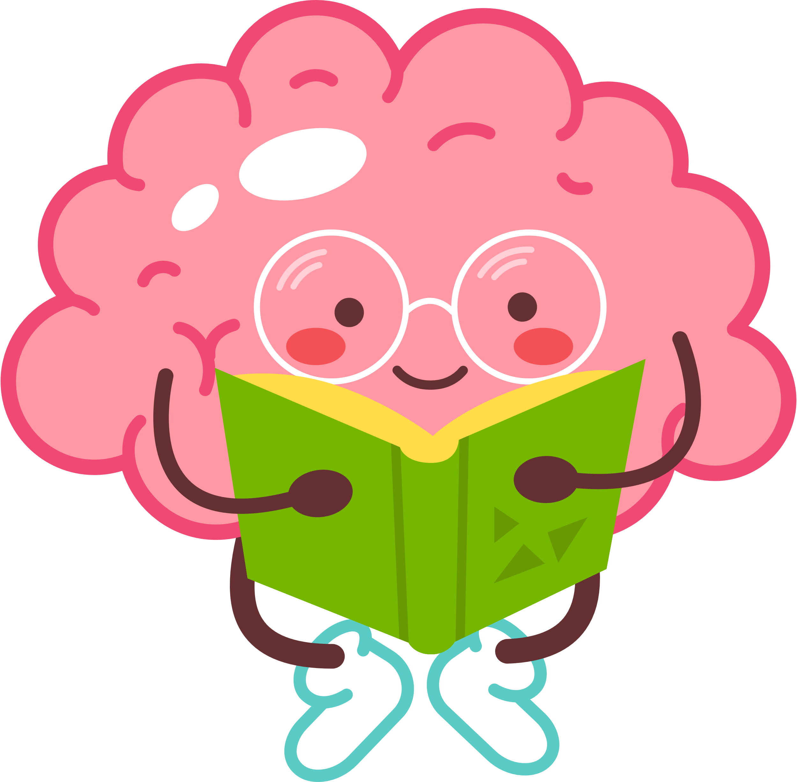
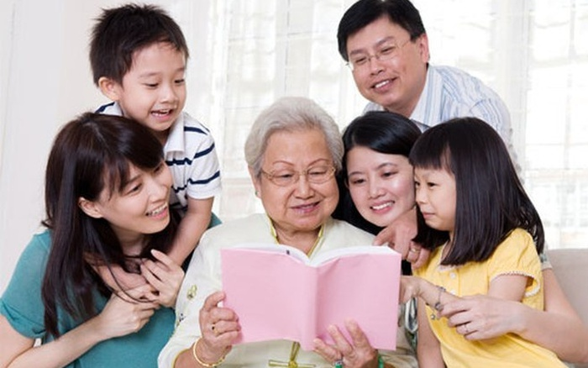
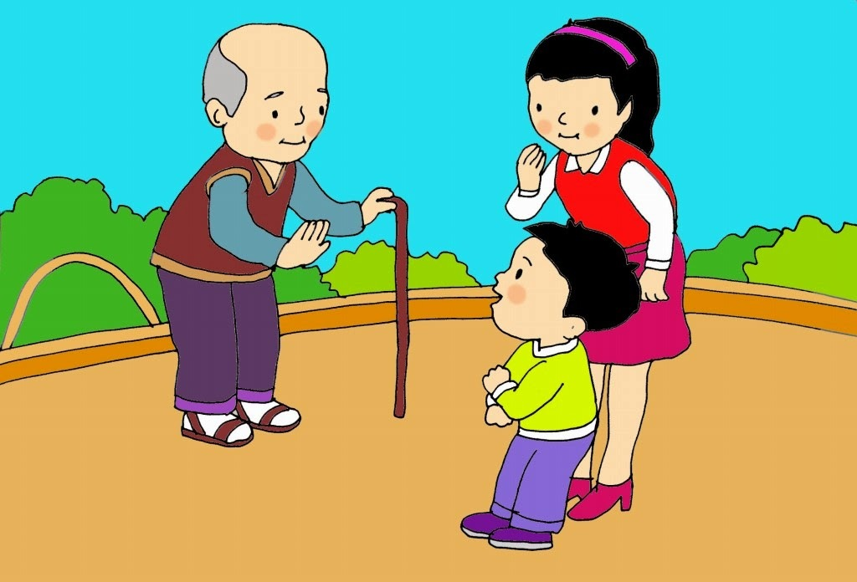
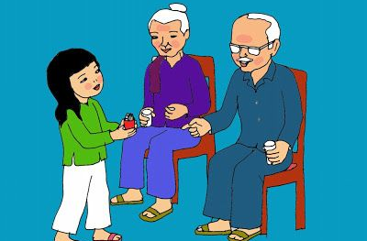
Gợi ý: Một số việc làm cá nhân tạo sự gắn kết yêu thương giữa các thành viên trong gia đình
Luôn nói Con yêu mẹ (bố, ông bà,...).
Thường xuyên hỏi thăm ông bà, bố mẹ
Pha trà, mời ông bà uống nước

Slide 22
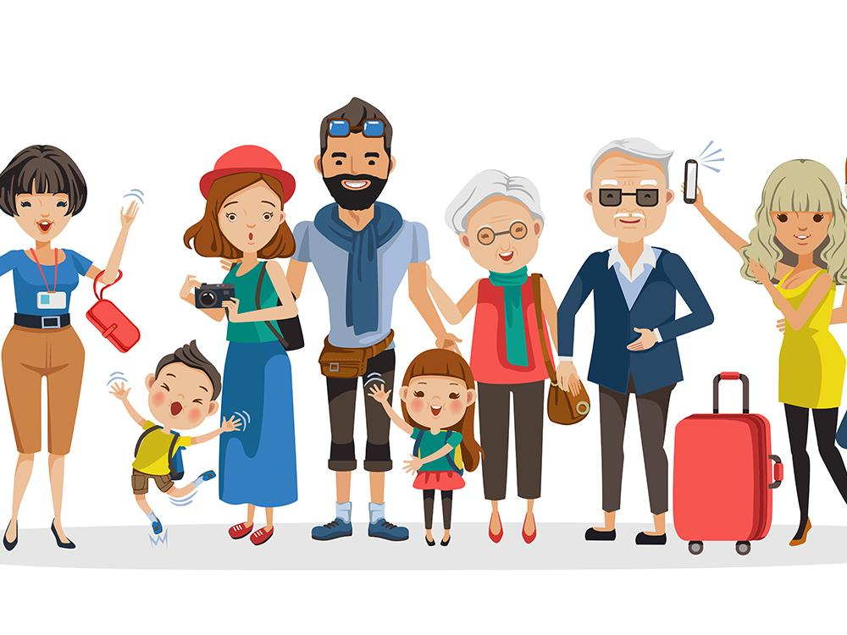
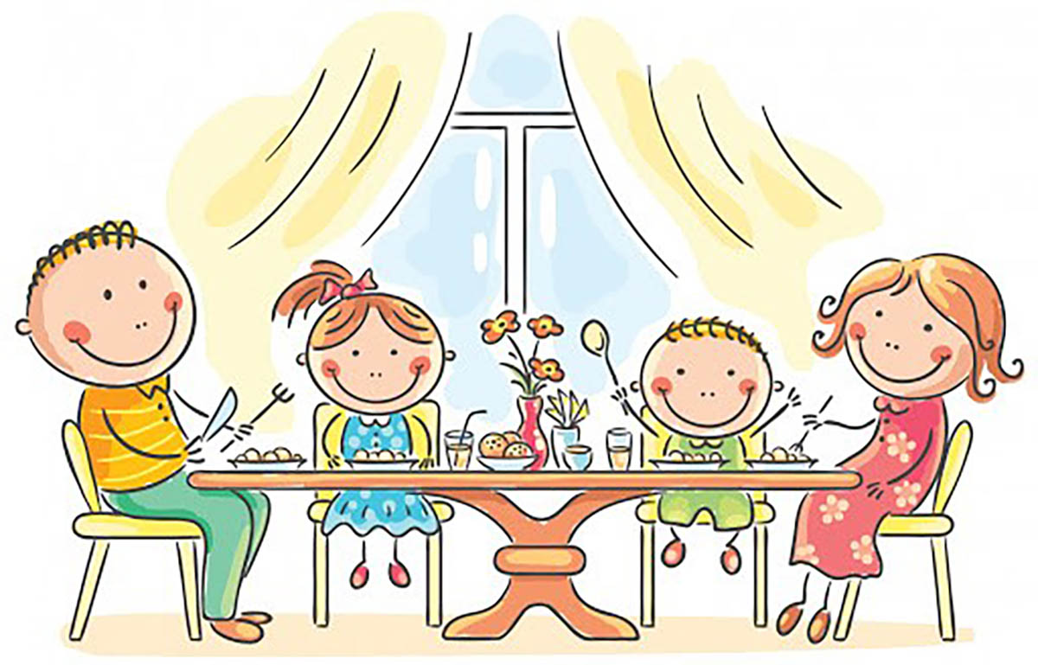
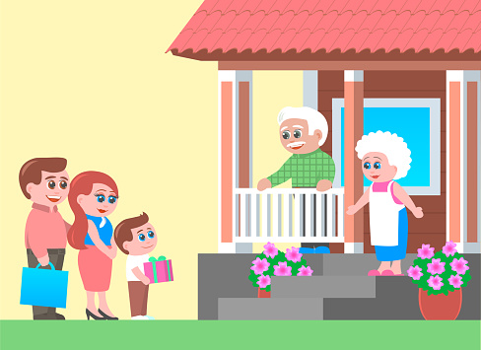
Gợi ý: Một số hoạt động chung mà cả gia đình có thể tham gia để tạo sự gắn kết yêu thương giữa các thành viên trong gia đình
Đi du lịch
Ăn cơm cùng nhau
Cuối tuần về thăm ông bà, người thân

Slide 23
Kết thúc hoạt động, các em hãy chia sẻ về ý nghĩa của sự gắn kết yêu thương giữa các thành viên trong gia đình.

Slide 24
KẾT LUẬN
Trong cuộc sống hằng ngày, các em hãy tích cực tạo sự gắn kết yêu thương giữa các thành viên trong gia đình bằng các cách khác nhau.
Ở mỗi tình huống, hãy lựa chọn những cách xử lí sao cho phù hợp nhất với gia đình mình.

Slide 25
Ôn lại các kiến thức đã học hôm nay
HƯỚNG DẪN VỀ NHÀ
Chuẩn bị nội dung trong tiết Sinh hoạt lớp

Slide 26
CẢM ƠN CÁC EM ĐÃ CHÚ Ý LẮNG NGHE, HẸN GẶP LẠI!

